Slide 1
Bambulánci
Zápočtový program pro C# a .NET
2. ročník
Jan Fürst

Slide 2
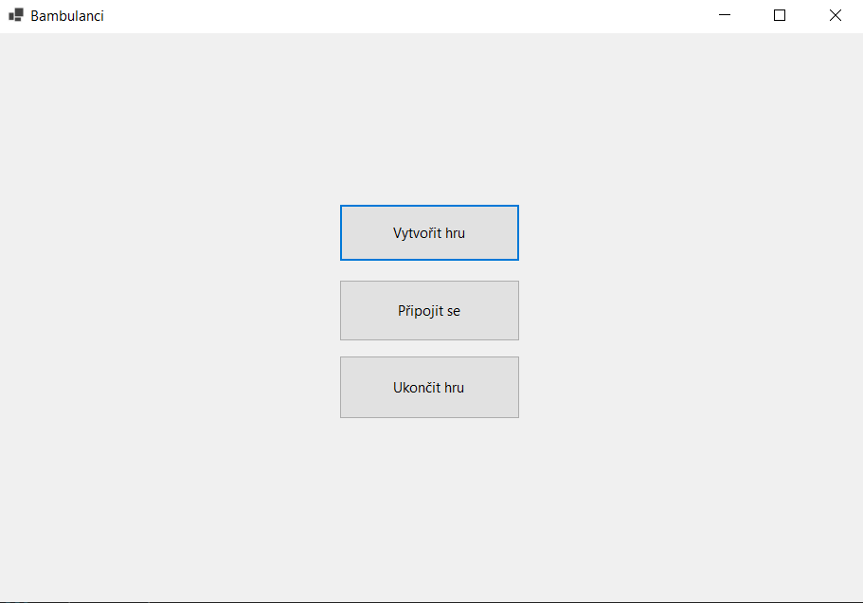
Hlavní menu

Slide 3
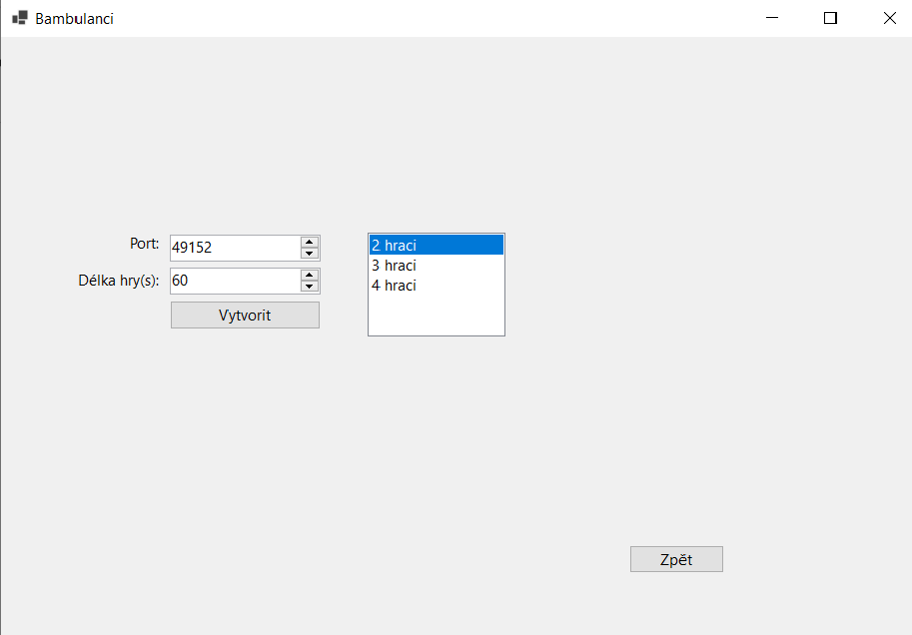
Host

Slide 4
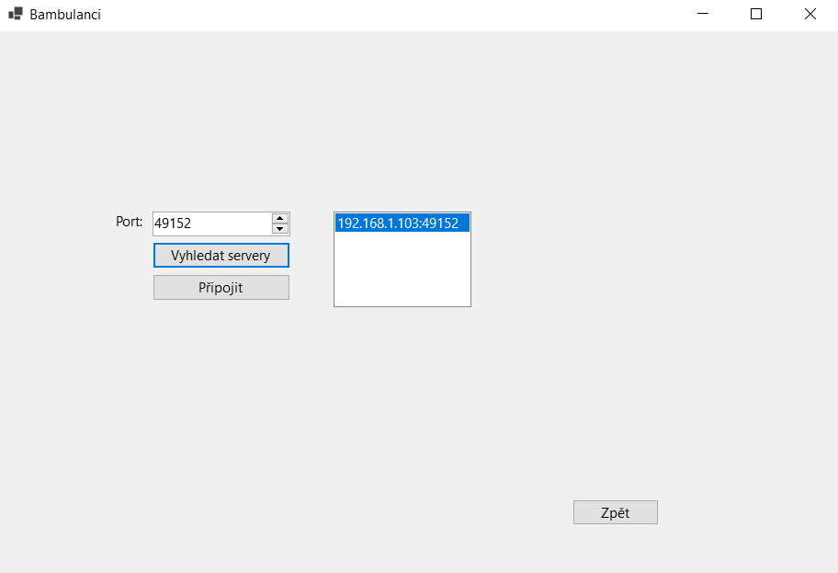
Klient

Slide 5
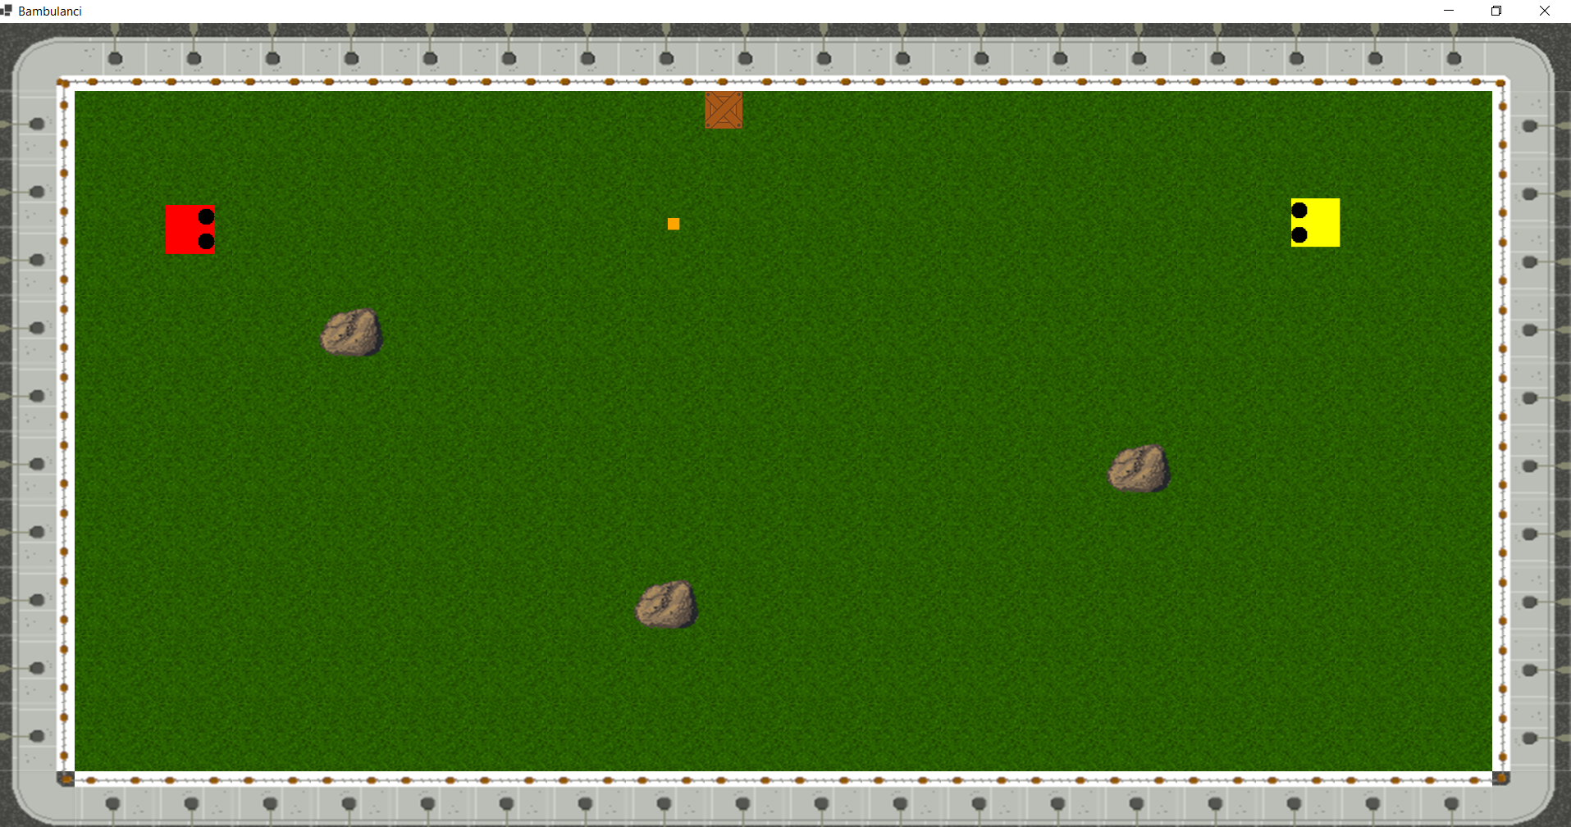
Ve hře

Slide 6
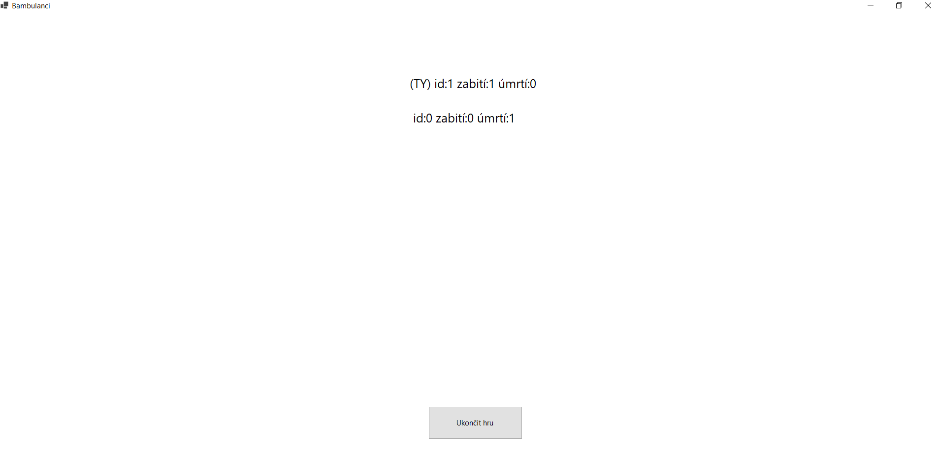
Výpis skore

Slide 7
Síťování
Paralelizace pomocí backgroundWorkerů
Komunikace pomocí příkazů
Serializace a deserializace přes class Data

Slide 8
Připojení klientů k hostovi
Kombinace TCP a UDP protokolů
využítí bezztrátovosti TCP
Využití broadcastu UDP

Slide 9
Komunikace při běhu hry
Přes UDP
Klient informuje hosta o stisknutých klávesách
Host přepočítává stav hry
Klient upravuje svá herní data podle klientových příkazů
Klient překresluje herní plochu

Slide 10
Řešené problémy
Udp je ztrátové → TCP
Paralelismus ve WinForms → BackgroundWorker
Pozadí hry → tilemap
Serializace dat → Data class
Detekce kolize a reakce na kolizi
Switche → přepis na dictionary + volání delegáta
Výpis skore ze 2 listů → Iterátorová metoda

